Slide 1
第2章 网络安全威胁
安全问题，有两个完全不同的角度和方向：攻击技术和防御技术。两者相辅相成，互为补充。研究攻击者的攻击方法和攻击工具，模拟他们的攻击过程，就可以找到网络中的安全漏洞，并为防御技术提供新的思路。
网络攻击是指对网络的保密性、完整性、可用性、不可抵赖性、可控性等产生危害的行为，可以抽象为：信息泄露、完整性破坏、拒绝服务攻击和非法访问四种类型。
网络防御是指用于防范网络攻击的行为。现有的防御技术可分为：加密、访问控制、安全检测、安全监控和安全审计等技术。为了应对不断出现的网络攻击手段，网络防御也在从被动防御向主动防御发展。

Slide 2
2.1 隐藏攻击者的地址和身份
网络中的身份主要是IP地址(网络层的身份标识)和MAC地址（数据链路层的身份标识）。在实际的攻击过程中，隐藏这两个身份就可以实现“网络隐身”。
网路隐身的目的在于：较好的保护攻击者、避免攻击者被发现或较早的被发现（需要花费大量的精力去确认、追踪）、绕开访问控制。
常见的网络隐身技术主要包括以下几类：IP地址欺骗、MAC地址欺骗、代理（Proxy）隐藏、网络地址转换（NAT）、账号盗用和僵尸主机等。

Slide 3
IP地址欺骗
原理：TCP/IP路由机制只检测报文目标地址的有效性，所以攻击者可以定制虚假的IP地址对目标进行攻击。另外，有时目标会对IP地址进行过滤，这时攻击者可以盗用合法的IP地址对目标进行攻击。
IP欺骗（IP Spoofing）就是利用主机间的正常信任关系，通过修改IP报文中的源地址，以绕开主机或网络访问控制，隐藏攻击者的攻击行为。
盗用合法的IP地址时，常常需要对合法的IP地址进行拒绝服务、社会工程或中间人等方式使得使用合法IP地址的主机停止工作。

Slide 4
防范IP欺骗的措施
在路由器上对包的IP地址进行过滤；
使用随机化的ISN（TCP报文的初始序列号，Initial Sequence Number，简称ISN），这样攻击这就无法猜测出正常连接的序列号（RFC-1948）；
使用加密的协议（如：IPSec、SSH等），并通过口令或证书等手段进行必要的身份认证；
不使用任何基于IP地址的信任机制。

Slide 5
MAC地址欺骗
MAC欺骗（MAC Spoofing）通常用于突破基于MAC地址的局域网访问控制。此时，攻击者只需将自身的MAC地址修改为合法的MAC地址即可，这种修改往往时动态的并且容易恢复。
访问控制往往还将IP地址和MAC地址一起进行绑定，此时攻击者需要同时修改自己的IP地址和MAC地址去突破这种限制。
修改MAC地址一般采用“软修改”的方式，即：修改的不是网卡硬件ROM中的原有地址，而是修改硬件驱动中读取的地址（Windows中还可以修改注册表），这种修改事后很容易修复。

Slide 6
Proxy隐藏
Proxy（代理）隐藏指攻击者不直接与目标主机进行通信，而是通过代理主机（跳板）间接的与目标主机进行通信。此时，在目标主机的日志中只会留下代理主机的IP地址。
管理员通过IP回溯（即：通过代理主机进行追踪），可以反向查到攻击者的真实IP，但是这种回溯有追溯层数的限制，一旦代理的层数超过追溯的层数设置时，依然无法查到攻击者的真实IP。
网络攻击者能否被找到，很大程度上是成本问题。

Slide 7
网络地址转换
网络地址转换（NAT）是一种将私有地址转换为公有地址的技术，目前被广泛使用。它不仅可以解决IP地址不足的问题，还可以避免来自网络外部的攻击，同时它还可以网络内部主机的身份。
攻击者使用NAT时，被攻击的目标只能看到经过转换后的IP地址，无法追查到攻击者的真实IP，除非他向NAT服务的管理员请求帮助，并且NAT服务器记录并存储了所有的地址转换记录。

Slide 8
身份冒用
身份冒用指攻击者利用其他人的身份进行攻击。在实际的应用中，这个被冒用的身份一般是被攻击者控制的僵尸（Zombie）主机（有时称为肉鸡）。在攻击结束后，攻击者会在僵尸主机上清除一切访问痕迹。
在现有的网络隐身技术中，最难追踪的就是多层代理+僵尸主机相结合的方式。

Slide 9
2.2 踩点技术
踩点技术往往用来收集目标的各种信息，又被称为“被动”（不与目标发生接触）信息收集技术。主要用于获取要攻击的信息，包括：域名、IP地址、DNS服务器、邮件服务器、网络拓扑结构、相关用户信息、公司商业信息等。
踩点所获取的都是已经公开的信息，采用的技术也是合法的。主要方法包括：Whois、Google Hacking、DNS和IP信息收集、Web信息搜索与挖掘、网络拓扑确定、社工等。

Slide 10
Whois查询
Whois是一个Internet协议（RFC-3912），可用于查询某个IP或域名是否注册（注册时的详细信息）、IP或域名的归属者（包括联系方式、注册和到期时间等）。Whois可以有两种：DNS Whois和IP Whois。
DNS和IP是Internet上赖以运行的基础设施，需要公开对外发布，并在公共数据库中维护和查询。这主要由ICANN采用层次化方式统一管理。
简单的Whois查询使用在线网站即可，常见的有站长之家，中国万网等。
edu域不能进行DNS Whois查询，但可以进行IP Whois查询。

Slide 11
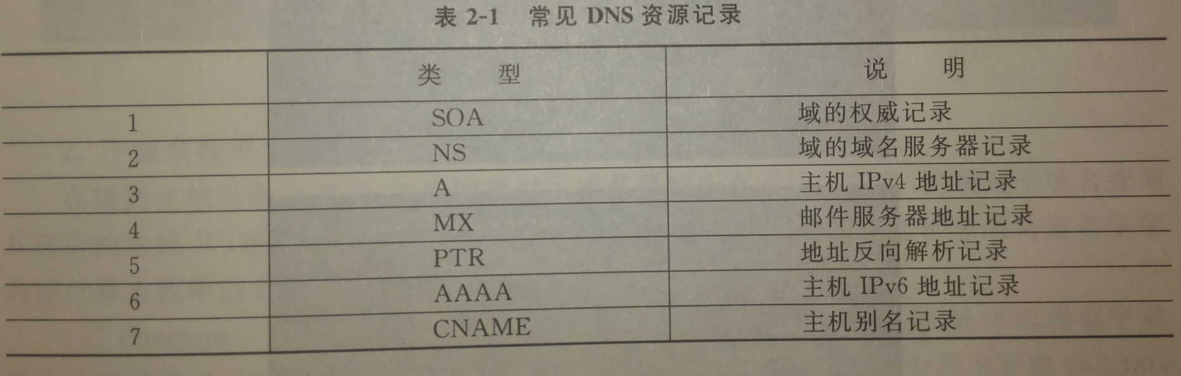
DNS收集工作
除了域名的Whois信息外，域名还有许多信息可以收集，比如：域名的别名（CName）、邮件服务器地址、DNS记录等。
通过域名的收集工作，我们可以知道目标究竟有多少主机在网上运行。

Slide 12
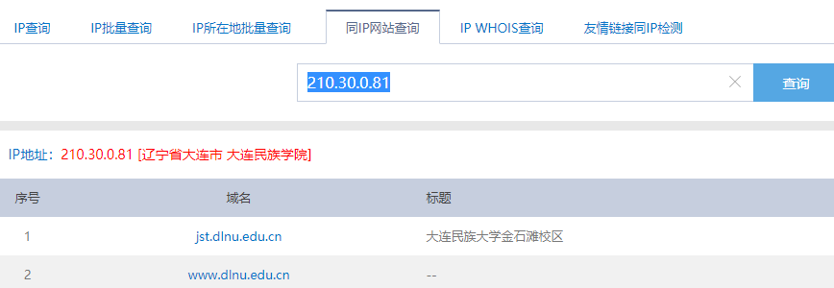
同IP网站查询
在一个IP地址上，我们可以多台主机（这时你会想到什么？）。

Slide 13
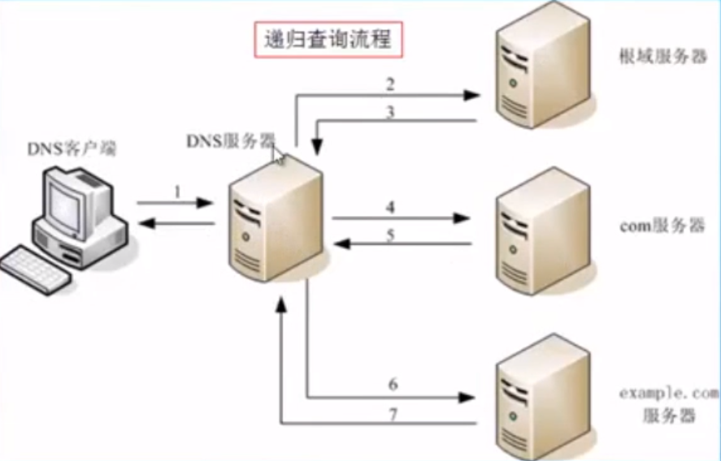
通过域名得到更多
域名的递归查询/迭代查询过程。
中国在很长的时间内是没有自己的根域名的（全球只有13台服务器）。
除此之外，还有许多我们“看不到”的主机在网上（nslookup工具）。
DNS字典爆破。

Slide 14
DNS
DNS（Domain Name System 域名系统）：因特网上作为域名和IP地址相互映射的一个分布式数据库，可以使用户更方便的訪问互联网，而不用去记住可以被机器直接读取的IP数字串。通过主机名得到相应的IP地址的过程叫做域名解析（或主机名解析）。
DNS协议执行在UDP协议之上，使用端口号：53。在RFC-2181对DNS有规范说明。RFC-2308对DNS查询的反向缓存进行说明。
FQDN（Fully Qualified Domain Name，全称域名）：是指主机名加上全路径，全路径中列出了序列中全部域成员。

Slide 15
Google Hacking
Google是世界上最强的搜索引擎（如何访问Google稍后介绍），对于攻击者而言，他可以是一个功能强大的黑客工具。Google Hacking指利用Google搜索引擎来收集信息并实施入侵的技术和行为。
Google搜索引擎提供一些特殊的关键字和语法来搜索互联网上的相关资源，掌握Google Hacking对于普通用户而言也具有非常重要的意义（精确定位资源）。
Google Hacking的语法对于其他搜索引擎而言大部分也适用。

Slide 16
Google Hacking关键字
site：指定域名
inurl：指定url中的关键字
intext：指定正文中的关键字；
filetype:指定文件类型;
intitle:指定正文中的关键字；
link：指定链接的网站；
cache：搜索某些内容的缓存（快照）；
……。

Slide 17
Google Hacking关键字和语法
逻辑与：and
逻辑或： or
逻辑非： -
完整匹配："关键词"
通配符：* ?

Slide 18
Google Hacking例子
http1.1 filetype:pdf
王宝强 -马蓉
"大连民族大学网络工程"
site:edu.cn intext:后台管理
inurl:login

Slide 19

在浏览器使用插件
使用浏览器如果不使用插件，和咸鱼有什么区别!
常见的插件（以Chrome为例，以前Firefox的插件最好用）：
谷歌访问助手（使用Google、网上商店）；
Tampermonkey（油猴） + Userscript+；
广告拦截（Adblock等）、翻译类、截图类、下载类、购物类；
相关专业工具类；
自己去Google网上商店进行查找。

Slide 20

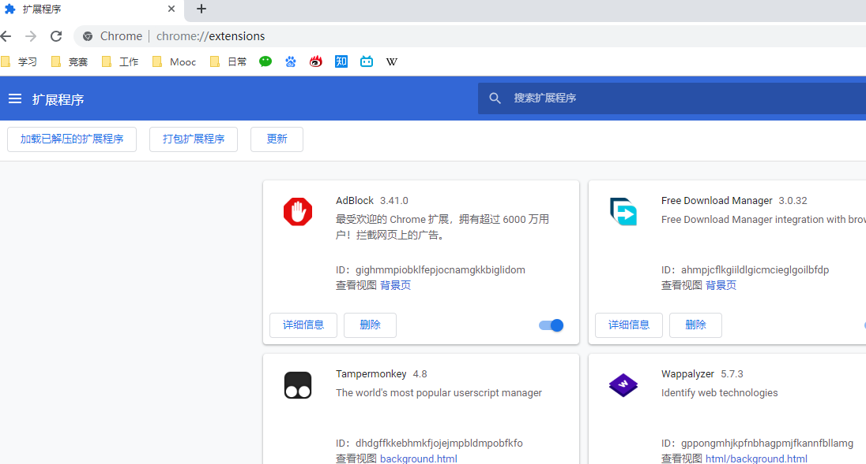
如何使用插件
Google浏览器的插件（学名：扩展），是以“.crx”为扩展名的文件。
直接安装插件的方法：将插件文件拖入扩展程序解面即可。

Slide 21
Chrome开发者工具F12
在Chrome中按下F12就会出现开发者工具：
Elements：查看当前文档的DOM信息；
Network：查看网络请求（相当于简单的抓包）；
Source：查看源文件（如：CSS、JS等）；
Resources：查看本地资源信息（如：cookie等）；
Console：调试（可以直接写JS代码）；
浏览www.zhihu.com ->F12，你会发现什么？

Slide 22
其他搜索引擎
俄罗斯的搜索引擎：yandwx。
shodan和zoomeye。
这类搜索引擎不爬数据，爬的是互联网上的设备、网站、使用的服务、组件等信息。
它们有自己的语法，功能强大，此处省略一百字。
例子。

